Slide 1

Lag et collage-ansikt
Kunst og håndverk våren 2020

Slide 2
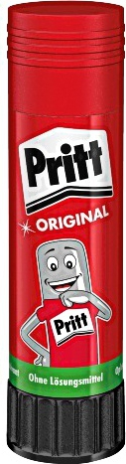

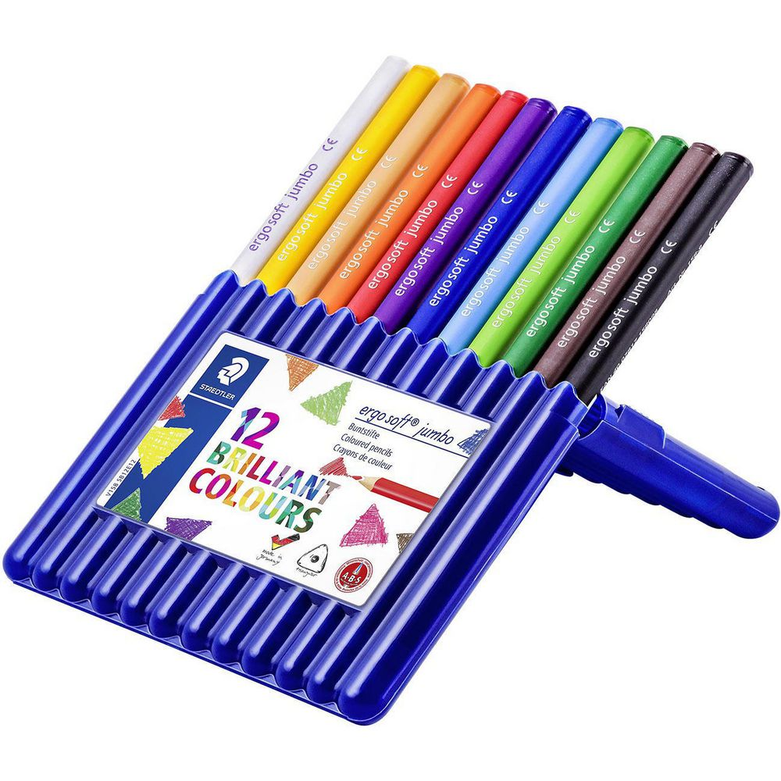
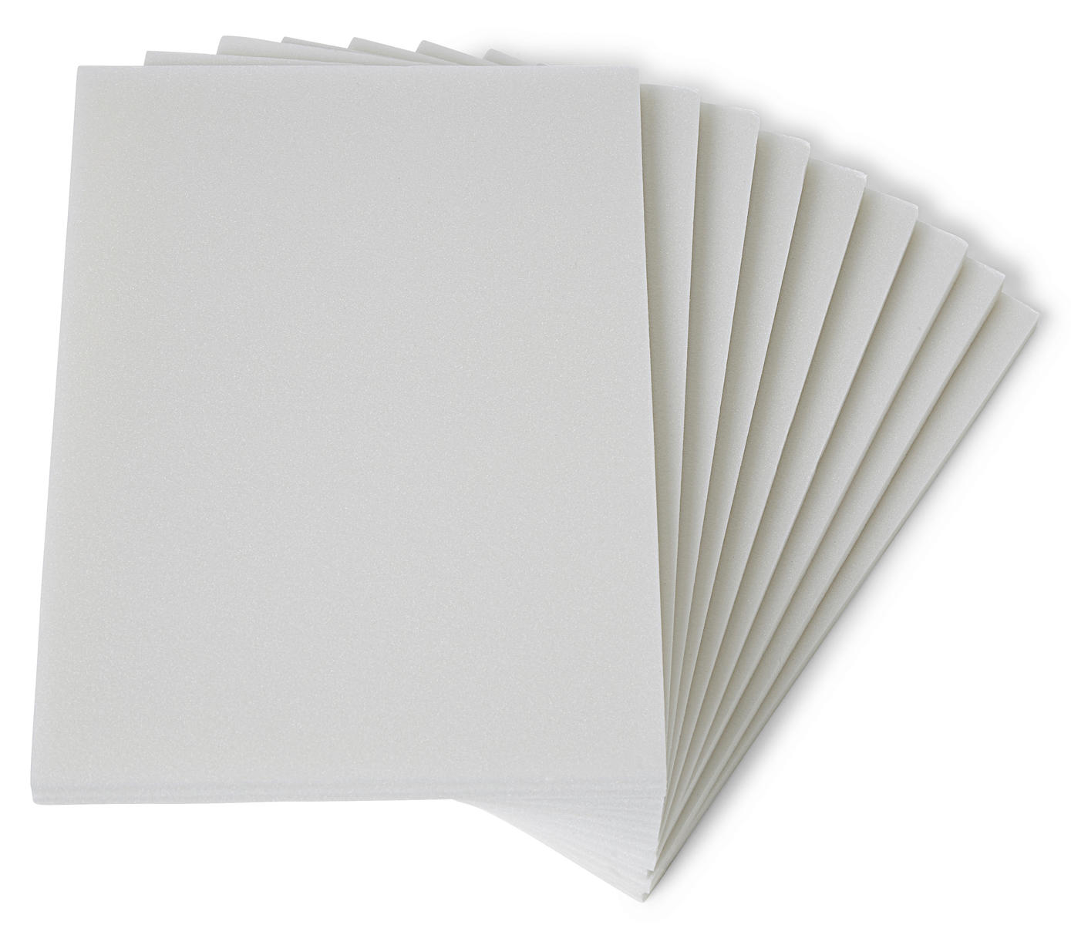
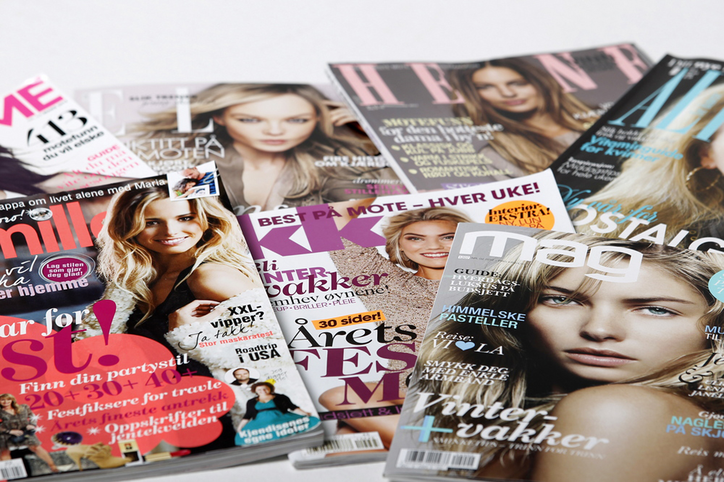
Utstyr du trenger:
Saks
Limstift
Aviser, reklame, magasiner, blader osv
Et A4-ark
Blyant og farger/tusj

Slide 3
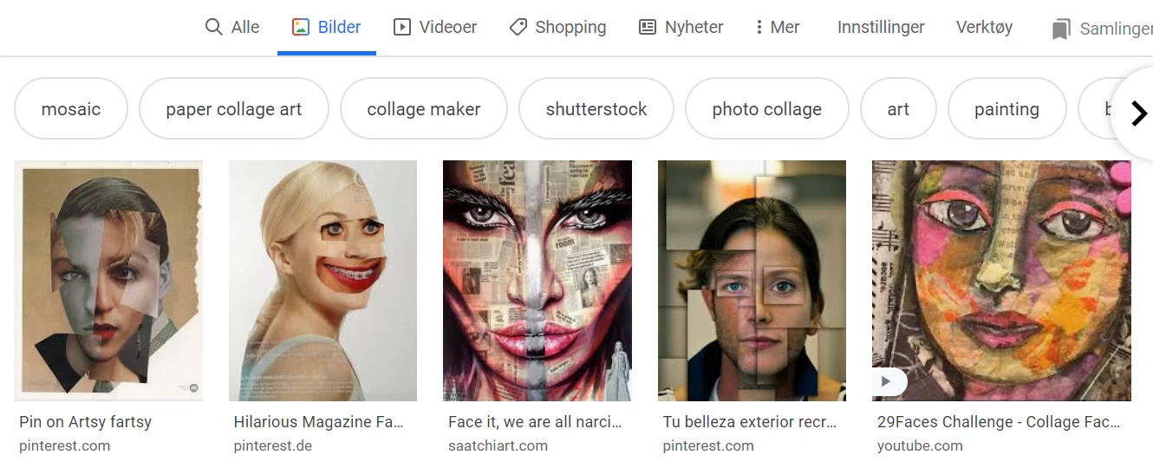
Steg 1: Finn inspirasjon fra google
Søk på: «collage art», «collage face» eller for eksempel «magazine collage picture».

Slide 4
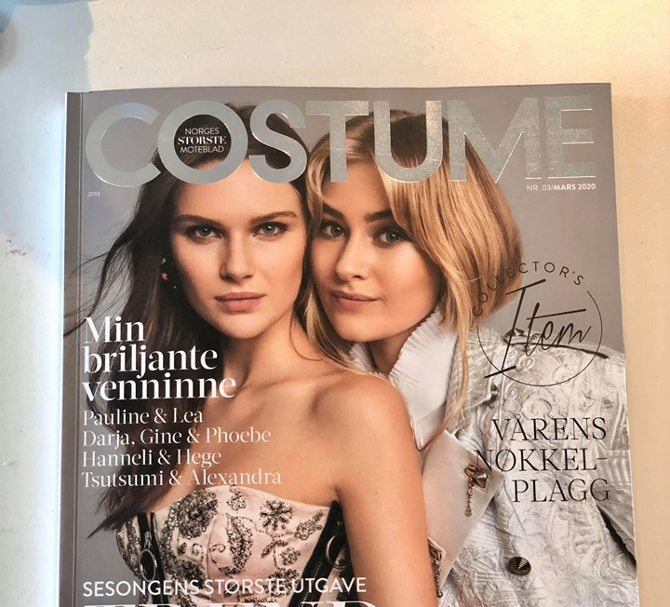
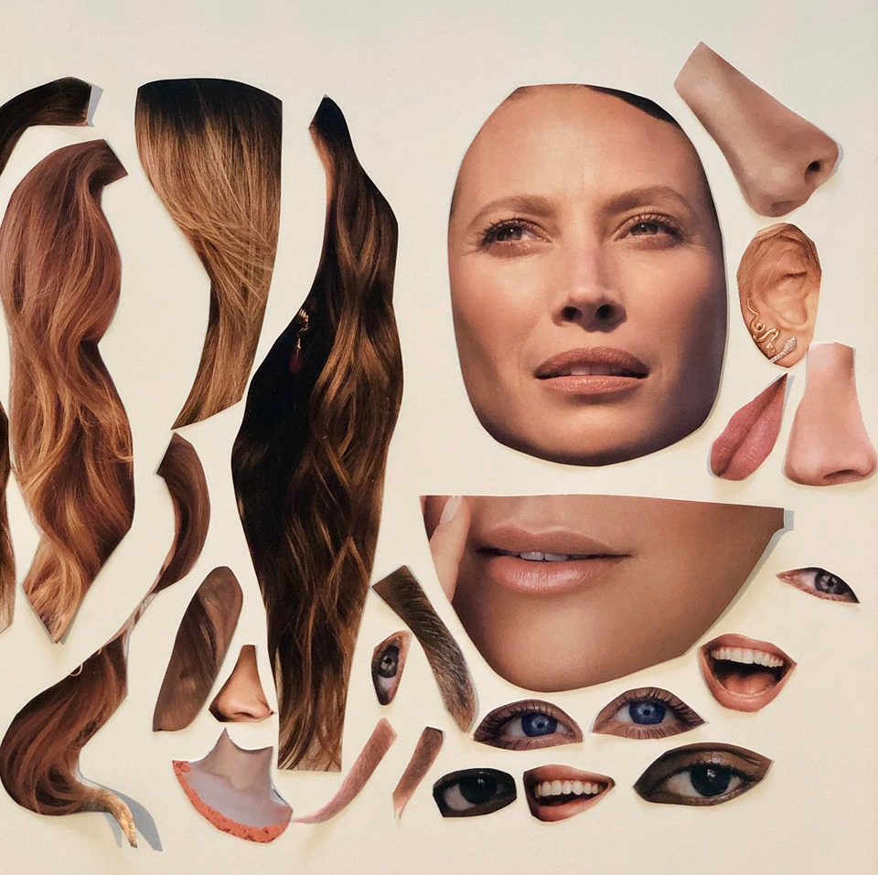
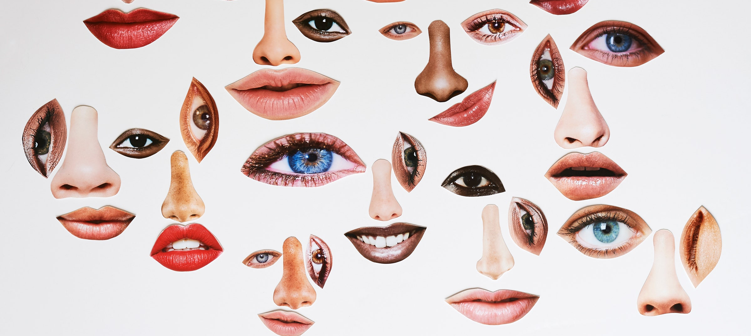
Steg 2: Klipp ut deler av et ansikt
Du skal klippe ut MINST 10 deler
For eksempel: munn, nese, øyne, øyenbryn, ører, hår, bakgrunn/blomster, hals osv.

Slide 5
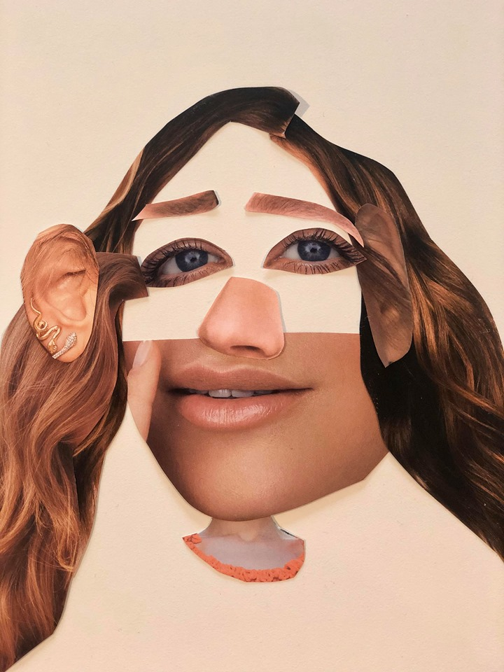
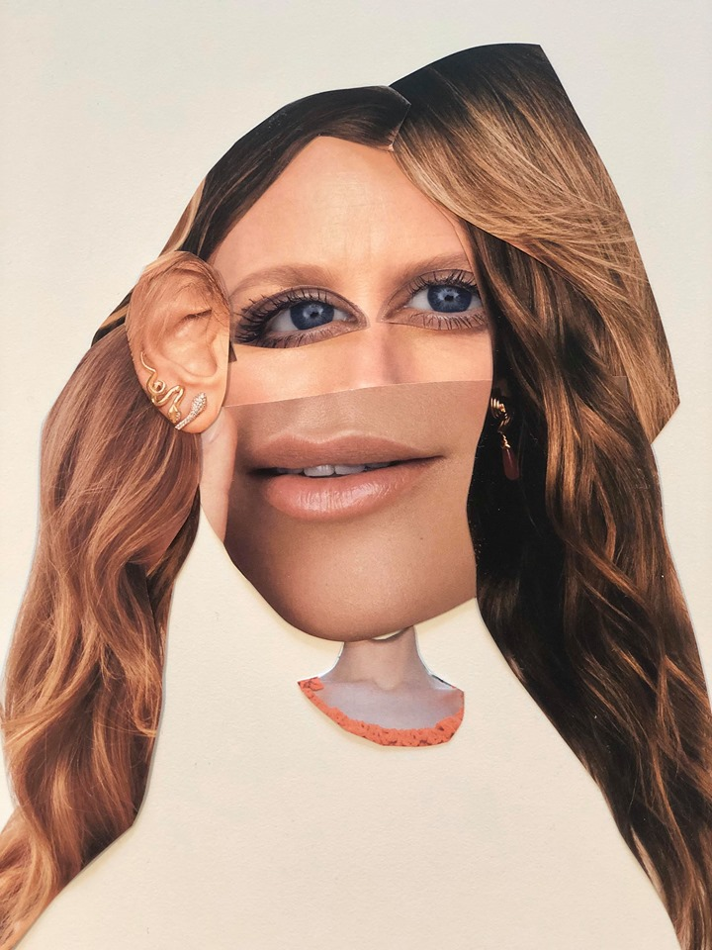
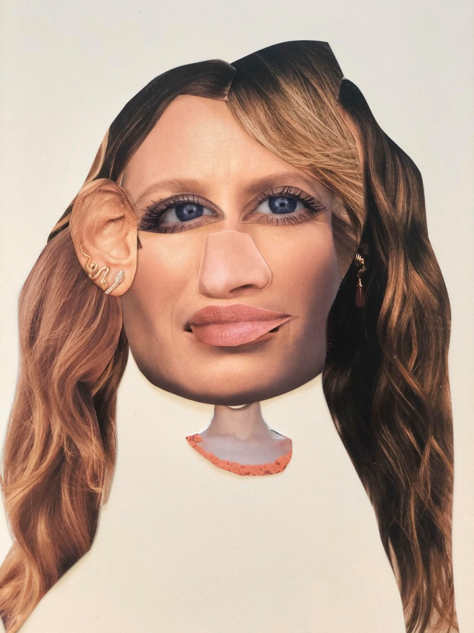
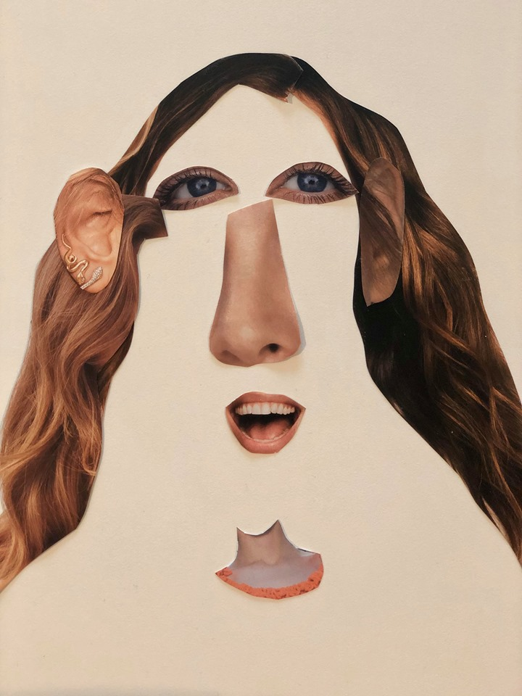
Steg 3: Prøv å sett sammen ansiktet på ulike måter
Her har jeg prøvd meg litt frem. Det er lurt å ta bilder underveis! Velg den sammensetningen du syntes virker best.

Slide 6
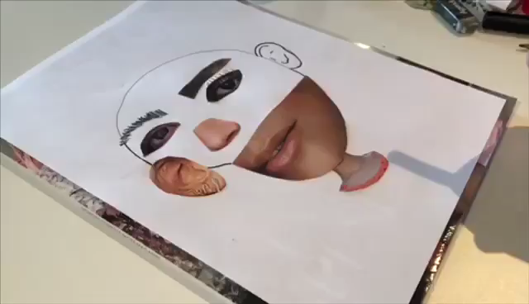
Steg 4: Lim delene på et ark og tegn ansiktet. Tegn formen til et ansikt, og lim på delene etter hvert. Tegn resten av ansiktet og kroppen med blyant.

Slide 7
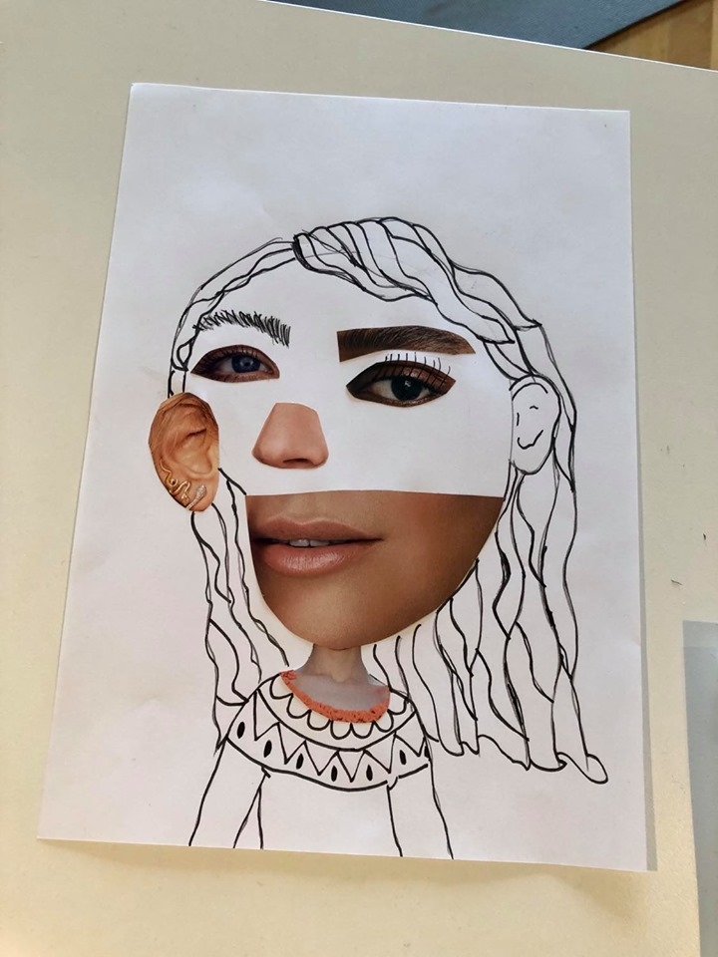
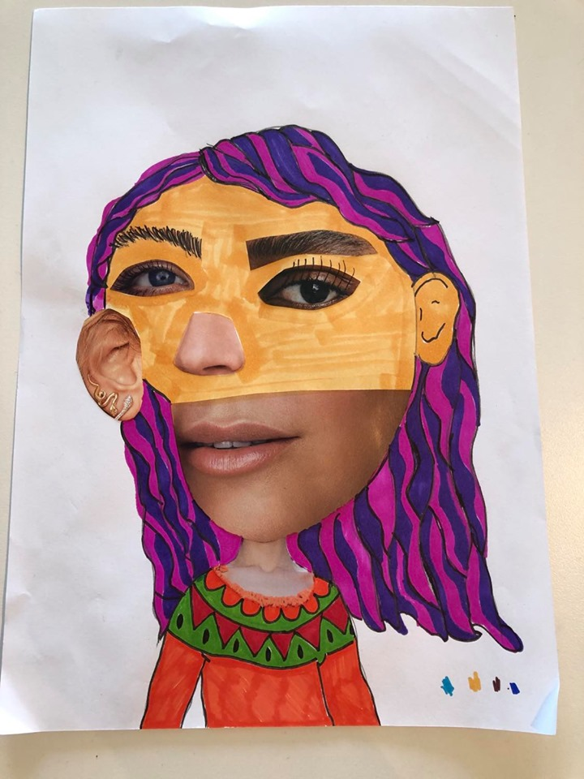

Steg 5: Fargelegg
Bruk gjerne tusj eller maling til å få farge på bildet.
Jeg brukte svart tusj til å markere blyantstrekene, og farget tusj til å fargelegge.

Slide 8
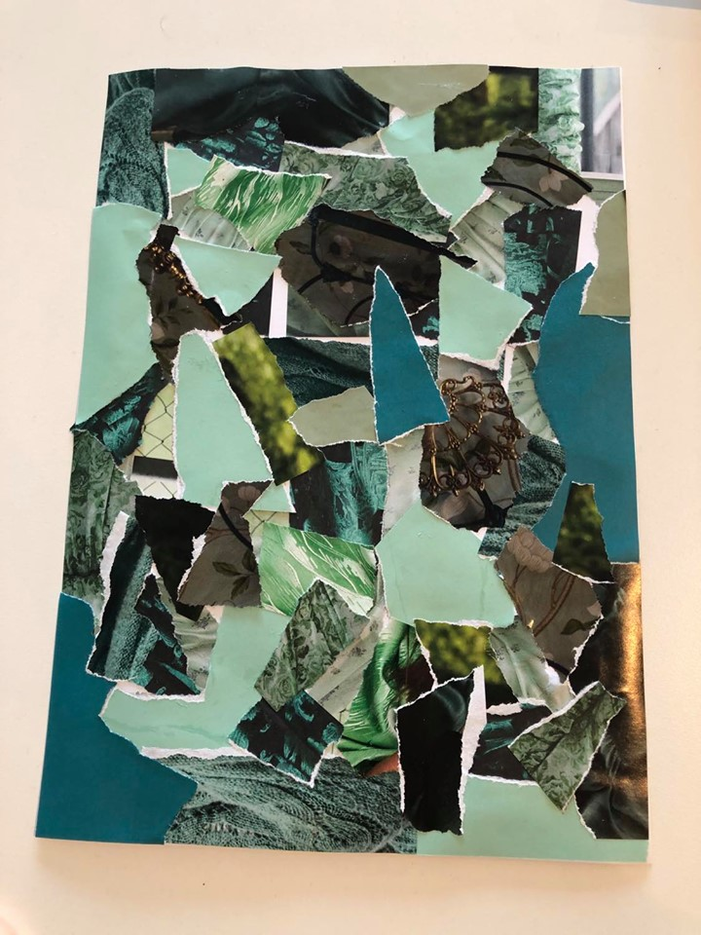
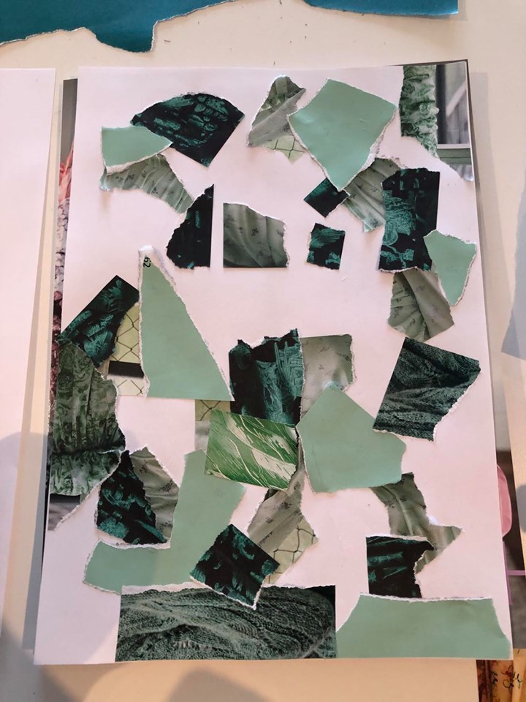
Steg 6: Lim figuren på en bakgrunn
Etter du er ferdig med å tegne ansiktet ditt, lager du en collage som bakgrunn. Du kan også bruke et vanlig fargeark, eller en side i et blad som du syntes var fin.

Slide 9
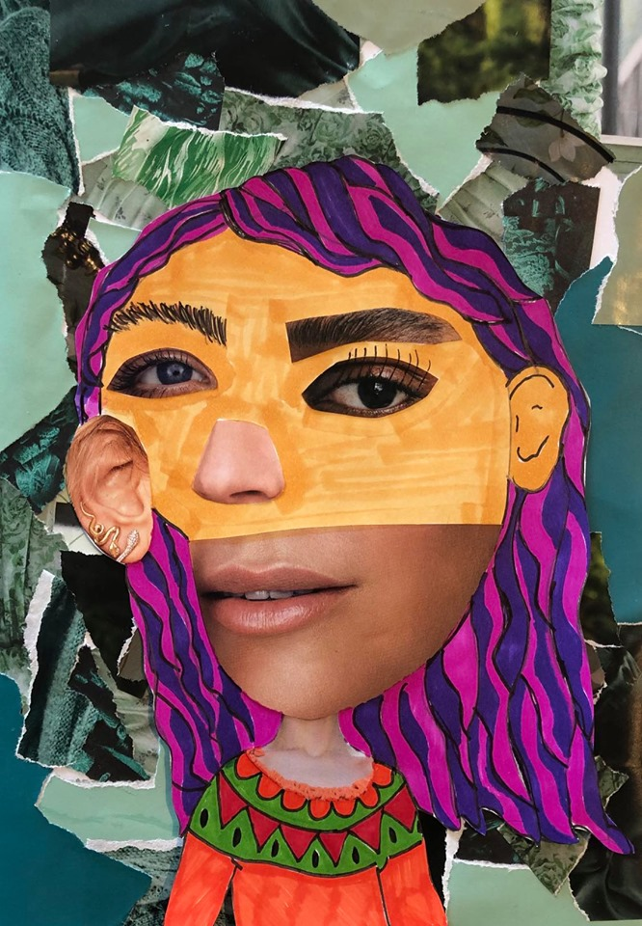
Til slutt limer du figuren din på bakgrunnen, og du er ferdig !

